Slide 1
QUIZZ XL PERF 42
Rappels
les bonnes réponses sont soulignées ou encadrées

Slide 2
Thématique : Calculer avec des dates
Q4.2.1 : La combinaison de touches qui permet d’insérer la date du jour dans une cellule est : 1/7
Ctrl et !
Alt et ;
Maj et !
Ctrl et ;
Notes:
Ctrl + ; comme vu précédemment

Slide 3
Thématique : Calculer avec des dates
Q4.2.2 : le nombre de jours calendaires entre deux dates se calcule : 2/7
À l’aide de la fonction DATE
Par la formule :
= Date_début - Date_fin
Par la formule :
= Date_fin - Date_début
Par la formule :
= Date_début / Date_fin
Notes:
Comme les dates sont calculées en nombre de jours écoulés de puis janvier 1900, la différence entre deux dates donne un nombre de jour. Il faut donc soustraire la date début de la date fin

Slide 4
Thématique : Calculer avec des dates
Q4.2.3 : Pourquoi la soustraction entre deux dates donne-t-elle un nombre de jours ? 3/7
Parce que les dates sont gérées en nombre de jours depuis le premier janvier 1900 dans Excel
Parce qu’un format date dans Excel sous-tend des fonctions DATE en arrière plan
Parce que l’on a choisi un format numérique au préalable
Parce que Excel est intelligent
Notes:
Parce que les dates sont gérées en nombre de jours depuis le premier janvier 1900 dans Excel (commentaire question précédente)

Slide 5
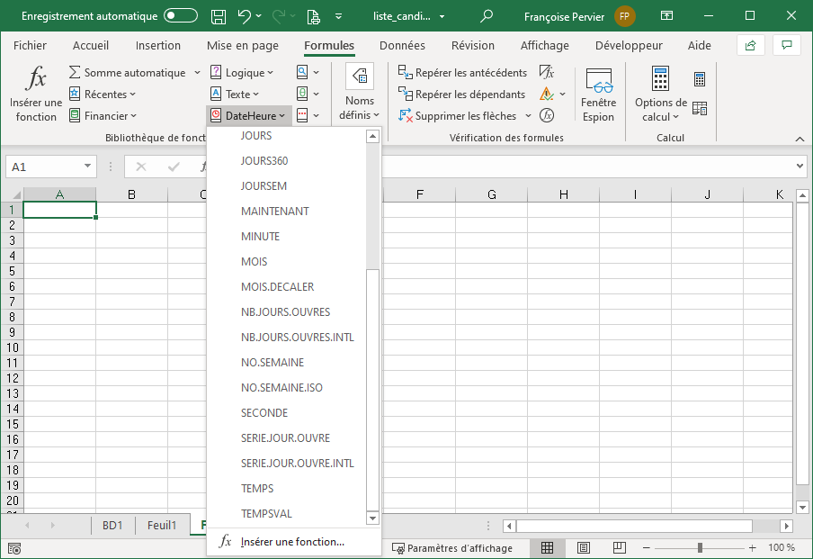
Thématique : Calculer avec des dates
Q4.2.4 : Quelle fonction faut-il sélectionner pour calculer des jours ouvrés ? 4/7
Notes:
NB.JOURSOUVRES / NB.JOURSOUVRES.INTL
La deuxième permettant d’exclure non pas des samedis ou des dimanches mais deux autres jours successifs au choix.

Slide 6
Thématique : Calculer avec des dates
Q4.2.5 : La fonction NB.JOURS. OUVRES comporte : 5/7
Deux arguments
Trois arguments
Quatre arguments
Cinq arguments
Notes:
Trois arguments : la date début, la date fin et les jours fériés.

Slide 7
Thématique : Calculer avec des dates
Q4.2.6 : à partir de la fonction DATEDIF, les arguments de calcul de l’âge sont : 6/7
Date_fin; date_début; unité
Date_début; date_fin; unité
Unité; date_début; date_fin
Unité; date_fin; date_début
Notes:
Date_début; date_fin; unité
Date début = la date de naissance
Date fin = la date du jour
Unité, pour un age, l’année, year en anglais et donc y ou plus exactement y entre guillemets.

Slide 8
Thématique : Calculer avec des dates
Q4.2.6 : les unités de temps complémentaires sont (3 cases à cocher) : 7/7
YD
DY
MD
DM
YM
MY
DD
MM
YY
Notes:
Yd – le nombre de jours résiduels les années étant soustraites
YM – le nombre de mois résiduels les années étant soustraites
MD - le nombre de jours résiduels les mois étant soustraits

